Slide 1


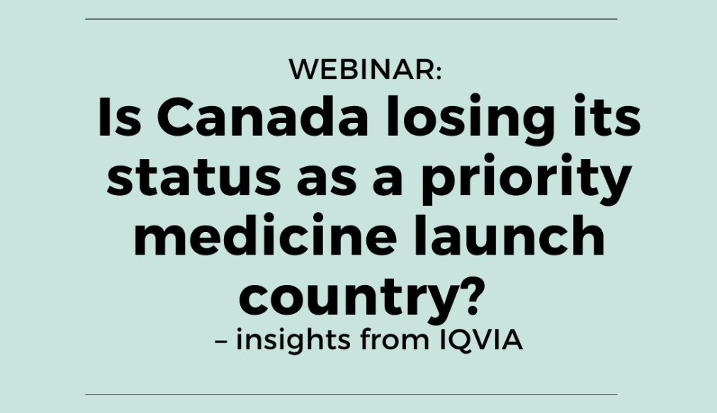
WEBINAIRE:
Le Canada est-il en train de perdre son statut de pays prioritaire pour le lancement de médicaments?
10 juin 2022

Slide 2
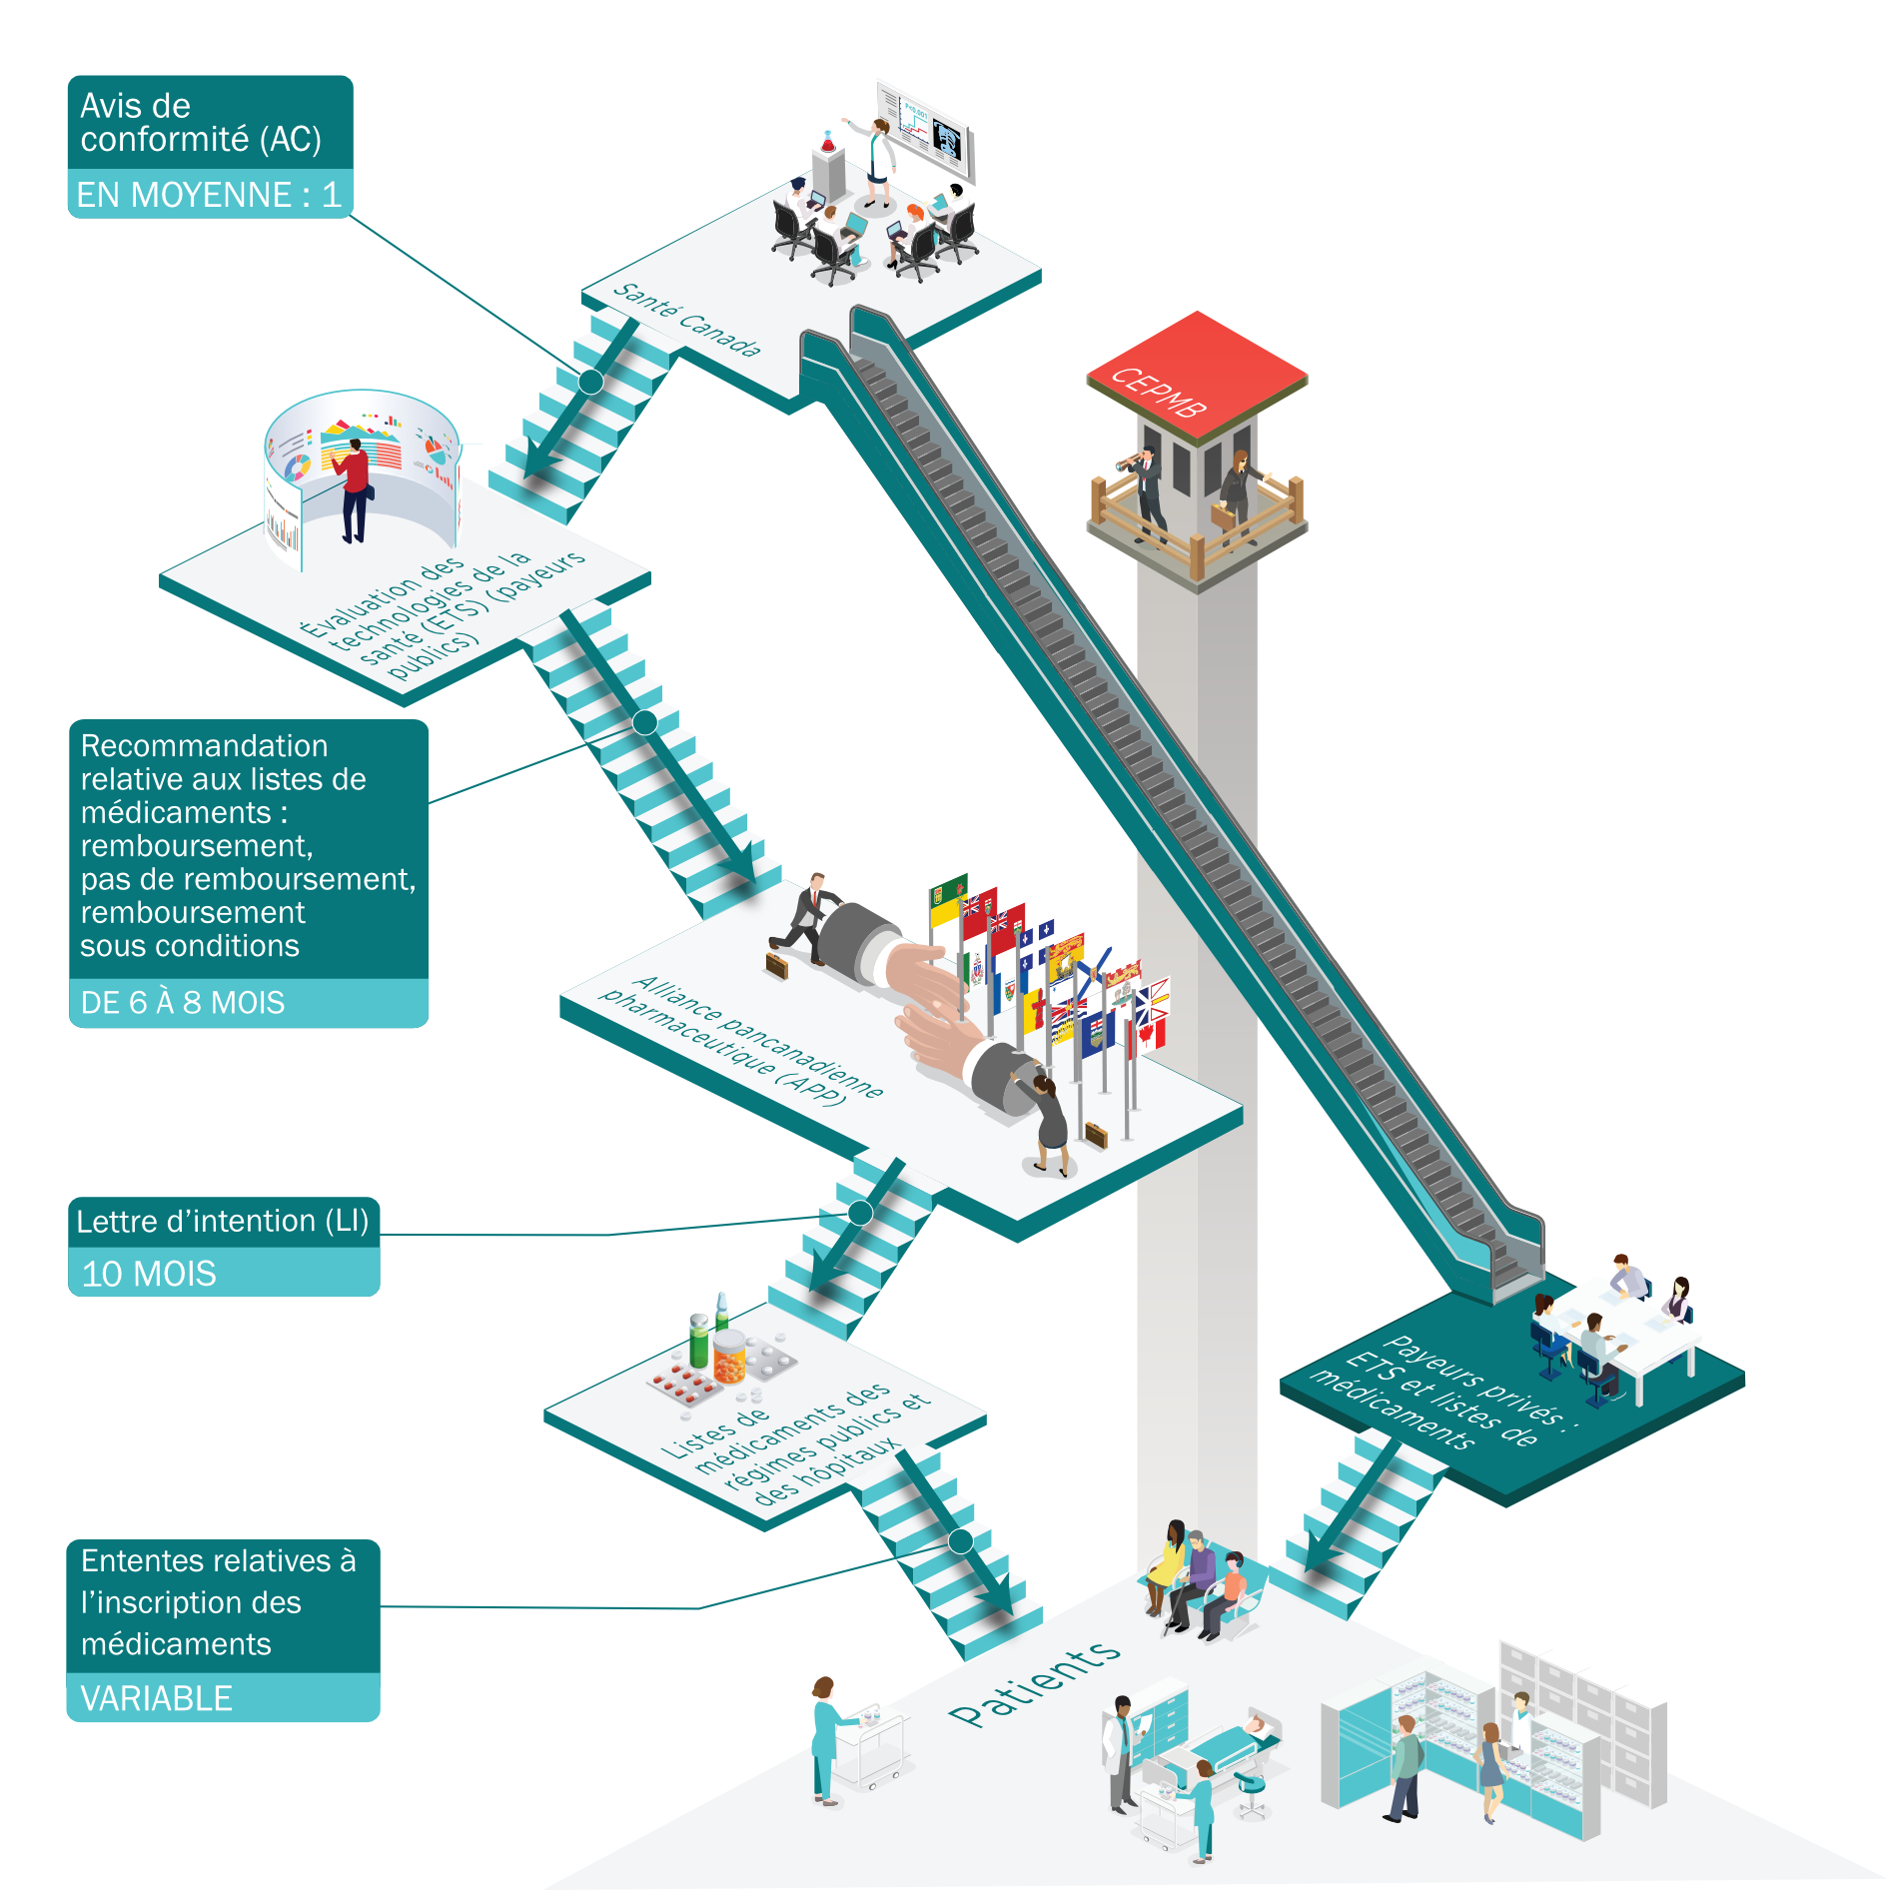
Le système de remboursement canadien est long et incertain
Depuis le milieu de 2019, moins de la moitié des 129 médicaments approuvés par la FDA ont été soumis à Santé Canada pour approbation
Évaluation des technologies de la santé
Examens restrictifs, trop axés sur les prix des médicaments
Alliance pancanadienne pharmaceutique
Processus long et incertain (10 mois en moyenne)
Manque de transparence et absence de reddition de comptes
CEPMB
La réforme a créé une incertitude commerciale importante au cours des six dernières années
À l’échelle mondiale, la position du Canada dans la séquence de lancement est affaiblie
Inscription aux listes provinciales
Processus long qui varie d’une province à l’autre
Notes:
Avant qu’IQVIA vous présente les résultats de son étude, on voulait vous présenter le contexte entourant ces données.
Ainsi, le Canada dispose d'un système complexe d'examen et de remboursement des nouveaux médicaments.
Dès le départ, si on compare avec les États-Unis, plusieurs thérapies ne sont tout simplement pas lancées ici. Depuis le milieu de 2019, sur les 129 médicaments approuvés par la FDA, moins de la moitié ont été soumis à Santé Canada.
Et pour les médicaments qui sont lancés ici, le parcours de commercialisation est long et incertain.
1. CEPMB:
La majeure partie des six dernières années a été consacrée aux changements du CEPMB.
La réforme a engendré une incertitude commerciale importante et a nui à la position du Canada dans le classement mondial des lancements.
2. Évaluation des technologies de la santé:
Incertitude et évaluations restrictives au niveau des technologies de la santé
Trop axé sur les prix
3. Alliance pancandienne pharmaceutique
Des délais longs et incertains à l'Alliance pancanadienne pharmaceutique: il faut en moyenne 10 mois pour compléter le processus de l’APP
4. Listes provinciales
Délais variables pour les inscriptions des médicaments en vue d'un remboursement à la suite d'un accord avec l’APP
Tous ces problèmes ont eu un effet cumulatif, ce qui a entraîné des retards dans l’accès des médicaments pour les patients

Slide 3
En moyenne, le délai entre l'avis de conformité et l'inscription sur les formulaires publiques continue de s'allonger et il faut plus d'un an et demi avant qu’il y ait une première inscription
(jusqu’au mois de septembre 2021)
Année d’inscription | 2011 | 2012 | 2013 | 2014 | 2015 | 2016 | 2017 | 2018 | 2019 | 2020 | 2021 | Total
PCEM | 18 | 22 | 14 | 23 | 24 | 25 | 16 | 34 | 36 | 13 | 10 | 235
PPEA | 2 | 2 | 10 | 12 | 10 | 7 | 14 | 9 | 21 | 20 | 9 | 116
Les demandes d’évaluation à l'ACMTS avec une date de première inscription allant jusqu'au 29 septembre 2021 ont été incluses. Les demandes de reconsidération ont été incluses dans l'analyse. Les 2e tentatives à l'APP ont été condensées. Les demandes de conseils, les demandes d’évaluation par les régimes d'assurance-médicaments et les médicaments qui ont cessé d’être vendus ont été exclus. Les dates d'inscription au Québec n'ont pas été utilisées pour calculer le délai d'inscription. 17 examens du PCEM dont le délai d'inscription était supérieur à 5 ans et 1 examen du PCEM dont l'inscription provinciale était antérieure à l’AC ont été exclus. 2 examens du PPEA dont le délai d'inscription était supérieur à 5 ans et 3 examens du PPEA dont l'inscription sur la liste provinciale était antérieure à la date de l'AC ont été exclus.
Source: IQVIA. Base de données Market Access Metrics. Septembre 2021
Notes:
Comme on peut le voir sur cette diapositive, on n’est pas sur la bonne voie.
Les délais d'inscription sont de plus en plus longs - il faut désormais compter plus d'un an et demi entre l'avis de conformité et la première inscription.

Slide 4
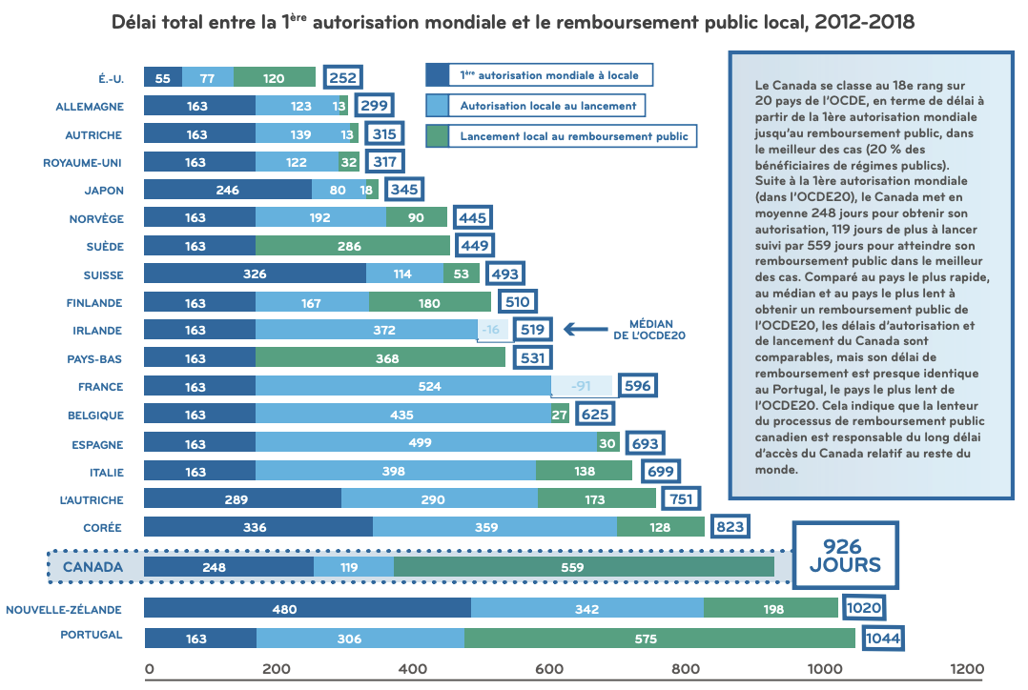
Le Canada est l'un des pays les plus lents de l'OCDE20 pour le remboursement des médicaments par les régimes publics
Source: Médicaments novateurs Canada (30 juin 2020): http://innovativemedicines.ca/wp-content/uploads/2020/07/CADTH-TTL-8.5x11-FR-Final.pdf
Notes:
Ceci fait en sorte que le Canada se classe loin derrière ses pairs
Aujourd'hui, le Canada est l'un des pays les plus lents de l'OCDE20 à rembourser les médicaments par le biais de ses régimes publics - le Canada se classe 18e sur 20 pays.

Slide 5
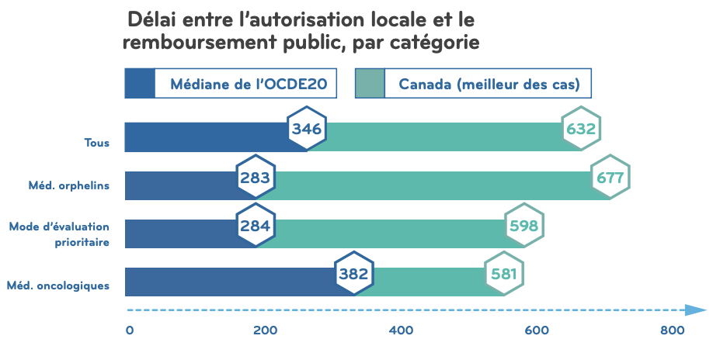
Le processus de remboursement est beaucoup plus long au Canada comparé aux autres pays développés
Source: Médicaments novateurs Canada (30 juin 2020): http://innovativemedicines.ca/wp-content/uploads/2020/07/CADTH-TTL-8.5x11-FR-Final.pdf
Notes:
Le processus de remboursement est beaucoup plus long au Canada comparé aux autres pays développés et ceci est vrai pour plusieurs domaines thérapeutiques clés.

Slide 6



Les récentes stratégies en matière de sciences de la vie nous amènent à « VISER PLUS HAUT » dans le but d’accélérer et d’améliorer l’accès aux innovations dans le domaine de la santé
La stratégie fédérale de 2021 sur la biofabrication et les sciences de la vie vise à renforcer le secteur des sciences de la vie du Canada en réponse à la crise de la COVID-19, notamment par une « réglementation de calibre mondial » (le cinquième pilier de la stratégie)
La stratégie renouvelée du Québec concernant les sciences de la vie comprend l’engagement d’accélérer l’accès aux nouveaux médicaments
En Ontario, le gouvernement a mis sur pied une nouvelle stratégie pour les sciences de la vie afin de favoriser la croissance économique, de diminuer les formalités administratives, de soutenir les entreprises stratégiques à l’échelle nationale et d’accélérer l’accès aux innovations en matière de santé
Notes:
Bien qu’il y ait des défis importants, on dispose aussi de plusieurs opportunités qui peuvent nous aider à surmonter ces défis.
Premièrement, la décision du gouvernement fédéral de retirer les aspects les plus incertains et problématiques du règlement du CEPMB est un pas dans la bonne direction.
Deuxièmement, nous avons l'occasion d'aller de l'avant avec plusieurs stratégies en matière des sciences de la vie au Canada afin d'améliorer les politiques pharmaceutiques et d'accélérer l'accès aux médicaments.
Ces stratégies prévoient une réglementation de calibre mondial et un accès plus rapide aux innovations en matière de santé, dont un grand nombre seront développées ici même au Québec et au Canada.
Aujourd’hui, IQVIA présentera les résultats de son étude sur les lancements de médicaments au Canada
Il s'agit d'une mise à jour d'une étude que LSO a commanditée il y a quelques années.
Comme vous verrez, les tendances récentes démontrent qu’il est important pour notre secteur de continuer à revendiquer un meilleur parcours commercial, plus rapide et plus prévisible pour les nouveaux médicaments, afin d'être en mesure de concurrencer avec les autres marchés et d'attirer les premiers lancements de médicaments au Canada.
Je cède maintenant la parole à Ali qui nous présentera les nouvelles donnés d’IQVIA .

Slide 7

Lancements de nouveaux médicaments: Le Canada dans un contexte global
10 juin 2022
Étude préparée par IQVIA Canada
Solutions pour le monde réel

Slide 8
Dans le contexte de la réforme fédérale des prix des médicaments, nous souhaitons évaluer comment le Canada se situe globalement en matière d’accès aux nouveaux médicaments
Comment le Canada se situe-t-il par rapport aux marchés internationaux en matière de délais de lancement, de la proportion de produits lancés et des séquences de lancement pour les nouveaux médicaments?
A-t-on vu des changements au Canada depuis l’annonce des politiques fédérales?

Slide 9
Table des matières
Objectifs du projet et approche
Résultats
Sommaire

Slide 10
Table des matières
Objectifs du projet et approche
Résultats
Sommaire

Slide 11
Dans le contexte de propositions fédérales relatives aux politiques des prix des médicaments et à un régime national d’assurance-médicaments, nous avons évalué comment le Canada se situe globalement pour l’accès aux nouveaux médicaments
INTRODUCTION
L’accès aux médicaments au Canada est un enjeu important qui a fait l’objet de débats au cours des dernières années, particulièrement dans le contexte de propositions fédérales importantes relatives aux politiques des prix des médicaments et à un régime national d’assurance-médicaments.
Cette recherche visait à établir un point de référence quant à la position globale du Canada en matière d’accès aux médicaments novateurs et à examiner des indicateurs récents de changements dans la disponibilité des nouveaux produits.
Nous avons entrepris une approche axée sur les données et nous avons analysé les données de ventes globales MIDAS® d’IQVIA pour analyser la position du Canada dans la séquence internationale de lancement au cours des 20 dernières années.
QUESTIONS CLÉS
Comment le Canada se compare-t-il à d’autres marchés internationaux en matière de délais de lancement, de la proportion de médicaments lancés et de la place du pays dans la séquence internationale de lancement?
A-t-on vu des changements au Canada au cours des dernières années suite à l’annonce de nouvelles politiques fédérales?

Slide 12
Les données MIDAS ont été utilisées pour analyser la séquence de lancement des nouvelles substances actives au cours des 20 dernières années (2002-2021)
Approche de l’analyse des données
Extraction des données
1
20 ans : 1er janvier 2002 au 31 décembre 2021
Classement “Top 25” pays selon les ventes 2021 (où les données sont disponibles)
Date de lancement par pays
Nouvelles substances actives (nouveaux ingrédients actifs lancés globalement)
Indicateurs clés
2
Place du pays dans la séquence de lancement
Délai moyen de lancement par pays
La proportion des nouvelles substances actives lancées par pays
Tendances temporelles
3
Lancements par pays dans le temps comparé aux lancements dans le temps au niveau international

Slide 13
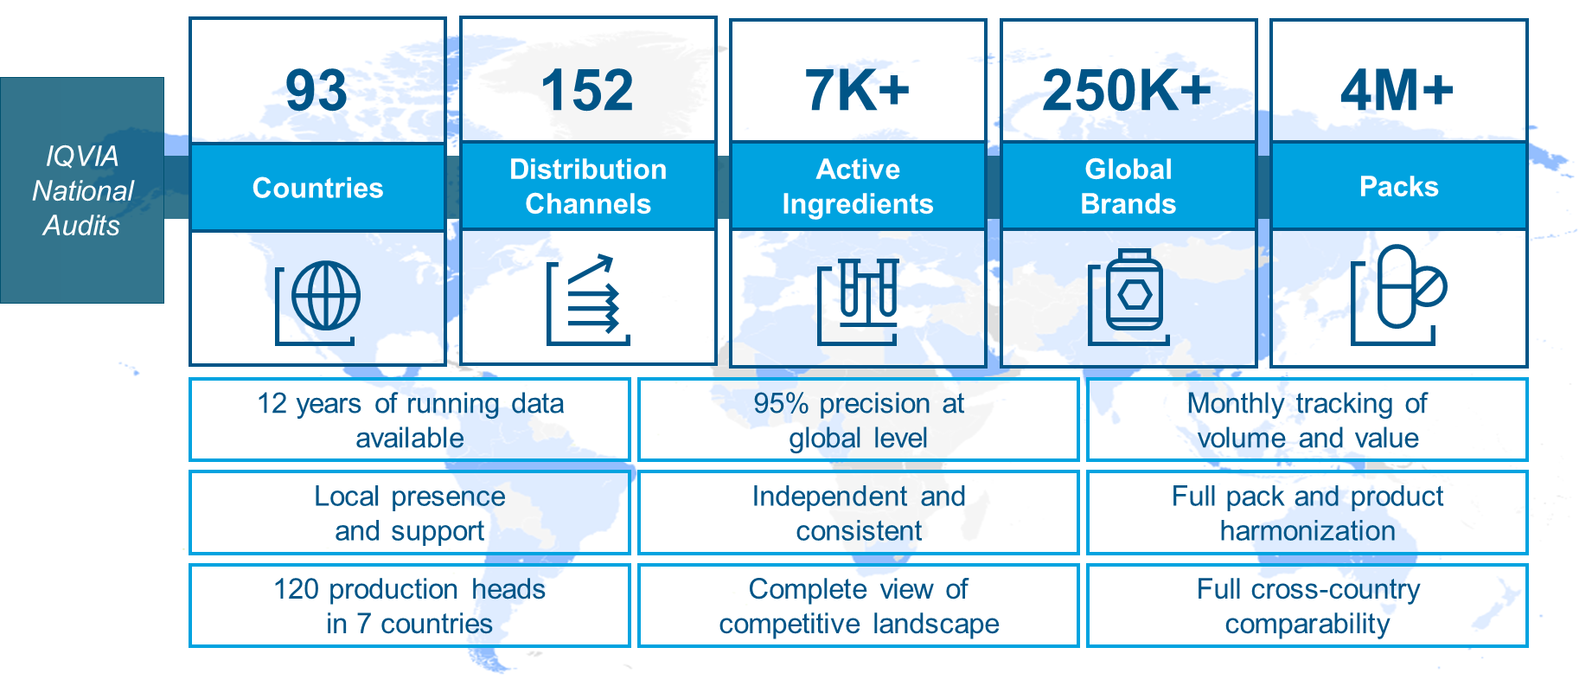


La base de données MIDAS® d’IQVIA sur les données de ventes de médicaments à l’échelle mondiale est le standard de l’industrie
Base de données MIDAS d’IQVIA
Le standard de l’industrie en matière d’évaluation des ventes du marché mondial
93
152
7 k+
250 k+
4 M+
Audits nationaux IQVIA
Chaînes de
distribution
Ingrédients actifs
Marques Commerciales
Pays
Médicaments
mondiaux
Emballages
12 années de données chronologiques disponibles
Précision à 95% au niveau global
Suivi mensuel du volume et de la valeur
Analyse données globales MIDAS
Présence locale et soutien
Indépendant et constant
Emballage complet et harmonisation du produit
120 chefs de production dans 7 pays
Vision complète de la competition
Comparaison complète entre les pays
* MIDAS®: Multinational Integrated Data Analysis System
Note: Les retards dans le partage d’informations de la part des fabricants peuvent entraîner une erreur d'observation dans l'analyse.

Slide 14
Le classement de 25 pays a été identifié selon le marché global des ventes en 2021 et la date de lancement est définie comme date des premières ventes enregistrées et/ou lancement par le fabricant
Pays et dates de lancement
Classement “Top 25” pays selon marché global ventes pharma en 2021
No.1 | ÉTATS-UNIS | No.14 | RUSSIE
No.2 | CHINE | No.15 | POLOGNE
No.3 | JAPON | No.16 | ARABIE SAOUDITE
No.4 | ALLEMAGNE | No.17 | MEXIQUE
No.5 | FRANCE | No.18 | TURQUIE
No.6 | ROYAUME-UNI | No.19 | SUISSE
No.7 | ITALIE | No.20 | BELGIQUE
No.8 | ESPAGNE | No.21 | AUTRICHE*
No.9 | CANADA | No.22 | ARGENTINE
No.10 | BRÉSIL | No.23 | SUÈDE*
No.11 | INDE | No.24 | TAÏWAN
No.12 | CORÉE | No.25 | THAILANDE
No.13 | AUSTRALIE
Définition de la date de lancement
La date de lancement a été définie ainsi: La date à partir du moment où les ventes ont commencé à être enregistrées ET/OU La date de lancement par fabricant (lorsque disponible) Note: La date de lancement ne tient pas compte des chaînes de distribution (vente au détail ou hôpital) ou des régimes d’assurance (public ou privé)
* L’Autriche et la Suède ne sont pas incluses dans l’analyse en raison de la qualité des données de lancement
Source des données: IQVIA World Review Preview 2022 – Worldwide Pharma Markets

Slide 15
Les nouvelles substances actives (NSA) lancées et disponibles au niveau global au cours de la période 2002-2021 ont été incluses
Définition des nouvelles substances actives
Critères d’inclusion
Critères d’exclusion
Premier lancement de la molécule au niveau global de 2002-2021
Pour utilisation thérapeutique humaine
A été approuvée par des organismes gouvernementaux officiellement reconnus (ex.: FDA)
Est disponible au niveau commercial dans au moins une de ces trois régions (É-U, Europe ou Canada) et disponible dans plus d’un pays
Premier lancement de médicaments de marque au niveau global
Génériques et biosimilaires
Nouvelle indication d’une substance déjà existante
Nouvelle combinaison d’une substance déjà existante (ex.: combinaison à doses fixes)
Nouveau sel, hydrate, forme crystalline, formule, etc. d’une substance précédemment approuvée
Pas une substance active (ex.: système de livraison de médicament)
Produit naturel tissu ou extrait de plante avec aucune entité thérapeutique identifiable
Produits sanguins, vaccins, ou produits de santé naturels/vitamines
Produits lancés seulement dans UN pays
Produits/pays où les données ne sont pas disponibles
Nouvelles substances actives
(NSA)

Slide 16












Les médicaments ont été catégorisés en 12 domaines thérapeutiques clés basé sur les premières indications de lancement global pour faciliter les analyses sous-groupées futures
Domaines thérapeutiques
Système gastrointestinal
Exemples: Antidiabétique (Januvia), Maladie inflammatoire de l'intestin (Entyvio), Antiémétique (Aloxi), etc.
Système musculosquelettique
Exemples: Antirheumatique (Xeljanz), Antigoutteux (Fasturtec), etc.
Coagulation sanguine
Exemples: Agent antithrombotique (Apixaban), Antidote des anticoagulants (Praxbind), etc.
Système nerveux
Exemples: Antipsychotique (Abilify), Antimigraine (Aimovig), etc.
Système cardiovasculaire
Exemples: Antagonistes du calcium (Cleviprex), Diuretiques (Vaprisol), etc.
Système respiratoire
Exemples: Anti-asthmatique (Nucala), MPOC (Xolair), etc.
Dermatologie
Exemples: Anti-psoriasis (Taltz), Anti-inflammatoire (Dupixent), etc.
Système ophthalmique
Exemples: Dégénérescence maculaire liée à l'âge (DMLA) (Lucentis), Antiglaucomateux (Vyzulta), etc.
Préparations hormonales
Exemples: Contraceptifs hormonaux (Ortho Evra), Inhibiteurs de la sécrétion de l'hormone de croissance (Signifor), etc.
Oncologie
Exemples: Inhibiteur de point de contrôle (Keytruda), Anti-VEGF (Avastin), etc.
Anti-infectieux à usage systémique
Exemples: Antifongiques (Posanol), Antiviraux (Harvoni), etc.
Autres immunosuppresseurs
Exemples: Anti-TNF (Cimzia), Immunosuppressant sélectif (Benlysta), etc.
Notes:
Les produits ayant de multiples indications ont été classifiés en fonction de leur première indication globale
Les classifications de médicaments tels antiparasitique, agents diagnostiques, médicaments non-hormonaux gynécologique, etc. ont été combinés sous une “Autre” classe thérapeutique

Slide 17
Table des matières
Objectifs du projet et approche
Résultats
Sommaire

Slide 18
Ce rapport met en évidence les résultats pertinents de l’analyse des données globales MIDAS pour toutes les NSA et sous-groupes appropriés
Approche du projet
Résultats des analyses
1
Le rang du Canada dans la séquence internationale de lancement
Regroupement des pays
Proportion et temps de lancement
  Lancement de toutes les nouvelles substances actives à l’échelle mondiale
Domaines thérapeutiques clés au Canada
Analyse données globales MIDAS
2
Séquence de lancement dans le temps
Séquence de lancement au Canada dans le temps
Lancements au niveau global dans le temps

Slide 19
Ce rapport met en évidence les résultats pertinents de l’analyse des données globales MIDAS pour toutes les NSA et sous-groupes appropriés
Approche du projet
Résultats des analyses
1
Le rang du Canada dans la séquence internationale de lancement
Regroupement des pays
Proportion et temps de lancement
  Lancement de toutes les nouvelles substances actives à l’échelle mondiale
Domaines thérapeutiques clés au Canada
Analyse données globales MIDAS
2
Séquence de lancement dans le temps
Séquence de lancement au Canada dans le temps
Lancements au niveau global dans le temps

Slide 20
Au cours des 20 dernières années, le Canada s'est classé derrière le Royaume-Uni et l'Allemagne pour ce qui est du délai médian de lancement et derrière six pays pour ce qui est du nombre de lancements
Regroupement des pays
Analyse sur 20 ans
Regroupement des pays basé sur la proportion et le temps médian des NSA lancées (Période de données: 2002-2021, NSA lancées au niveau global= 520)
2e plus grand marché mondial, mais environnement réglementaire historiquement complexe et imprévisible
Quelques caractéristiques communes:
Prix libres
Grands marchés
Haute certitude réglementaire
Le Canada et la Suisse sont comparables:
Organismes réglementaires uniques mais harmonisés
Marché privé du médicament robuste
Prix relativement élevés
Référence
Groupe 1
Groupe 2+
Temps médian lancement (années)
Source: Base de données MIDAS d’IQVIA; tous les nouveaux lancements du 1er Jan. 2002 – 31 Déc. 2021 (Données extraites le 21 mars 2022). Classement “Top 25” pays déterminé selon les ventes de 2021. L’Autriche et la Suède sont exclus en raison de la qualité des données de lancement. NSA: Nouvelle substance active

Slide 21
Le Canada se classe au 4e rang pour le lancement d'une nouvelle substance active au cours des 20 dernières années, avec un délai médian de 1,2 ans à compter du premier lancement mondial
Temps médian de lancement – Toutes NSA
Analyse sur 20 ans
AUSTRALIE
TURQUIE
CHINE
POLOGNE
MEXIQUE
TAÏWAN
INDE
ITALIE
ARGENTINE
RUSSIE
ESPAGNE
BELGIQUE
JAPON
THAÏLANDE
ÉTATS-UNIS
SUISSE
BRÉSIL
ALLEMAGNE
ROYAUME-UNI
CORÉE DU SUD
ARABIE SAOUDITE
Source: Base de données MIDAS d’IQVIA; tous les nouveaux lancements du 1er Jan, 2002 – 31 Dec, 2021 (Données extraites le 21 mars 2022). Classement “Top 25” pays déterminé selon les ventes de 2021. L’Autriche et la Suède sont exclus en raison de la qualité des données de lancement. NSA: Nouvelle substance active

Slide 22
Ce rapport met en évidence les résultats pertinents de l’analyse des données globales MIDAS pour toutes les NSA et sous-groupes appropriés
Approche du projet
Résultats des analyses
1
Le rang du Canada dans la séquence internationale de lancement
Regroupement des pays
Proportion et temps de lancement
  Lancement de toutes les nouvelles substances actives à l’echelle mondiale
Domaines thérapeutiques clés au Canada
Analyse données globales MIDAS
2
Séquence de lancement dans le temps
Séquence de lancement au Canada dans le temps
Lancements au niveau global dans le temps

Slide 23
En 2021, le Canada a connu le plus long délai de lancement depuis 2012, avec un délai médian de 2,1 ans et s'est classé au 9e rang par rapport aux autres pays
La tendance du Canada au fil du temps
Analyse d’une année à l’autre
Délai median de lancement (années)
Rang selon le délai médian de lancement
Délai médian de lancement (années)
Rang
Source: Base de données MIDAS d’IQVIA; tous les nouveaux lancements du 1er Jan. 2002 – 31 Dec. 2021 (Données extraites le 21 mars 2022). Classement “Top 25” pays déterminé selon les ventes de 2021. L’Autriche et la Suède sont exclus en raison de la qualité des données de lancement. NSA: Nouvelle substance active

Slide 24

Le nombre de lancements annuels de NSA au Canada a diminué chaque année depuis 2016 et accuse un retard par rapport aux lancements mondiaux de NSA
La tendance du Canada au fil du temps
Analyse d’une année à l’autre
35 nouveaux médicaments ont été lancés aux É-U en 2021
Année de lancement au niveau global
Année de lancement au Canada
Nombre de NSA lancées au niveau global
Nombre de NSA lancées au Canada
Source: Base de données MIDAS d’IQVIA; tous les nouveaux lancements du 1er Jan. 2002 – 31 Dec. 2021 (Données extraites le 21 mars 2022). Classement “Top 25” pays déterminé selon les ventes de 2021. L’Autriche et la Suède sont exclus en raison de la qualité des données de lancement. NSA: Nouvelle substance active
Notes:
Tendance annuelle du nombre de NSA lancées au Canada et au niveau global (Période des données: 2007-2021)

Slide 25
Par rapport aux trois premiers pays, il y a moins de NSA lancées au Canada dans les deux ans suivant le lancement mondial
La tendance du Canada au fil du temps
Analyse d’une année à l’autre
ÉTATS-UNIS
ALLEMAGNE
ROYAUME-UNI
CANADA
Source: Base de données MIDAS d’IQVIA; tous les nouveaux lancements du 1er Jan. 2002 – 31 Dec. 2021 (Données extraites le 21 mars 2022). Classement “Top 25” pays déterminé selon les ventes de 2021. L’Autriche et la Suède sont exclus en raison de la qualité des données de lancement. NSA: Nouvelle substance active

Slide 26


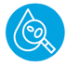
Parmi les 26 NAS lancées dans le monde en 2019, 54% n'ont pas été lancées au Canada dans les deux années suivantes
La tendance du Canada au fil du temps
5 en oncologie
8 dans le domaine des maladies rares*
14 (54%)
des 26 NSA lancées globalement en 2019 n’ont pas été lancées au Canada dans les 2 années suivantes**
2 pour le système nerveux
1 pour les autres immunosuppresseurs
1 pour les anti-infectieux à usage systémique
1 pour le système respiratoire
1 pour le système cardiovasculaire
2 agents hématologiques
* Les NSA de tous les domaines thérapeutiques sont regroupées sous “maladies rares” selon le communiqué de la FDA. Ainsi, les nouvelles substances actives dans le domaine des maladies rares ont été comptées deux fois, une fois sous “Maladie rare” et une seconde fois dans le domaine thérapeutique correspondant.
**1 NSA a été jugée "Autres" et n’est pas indiquée ici.
Source: Base de données MIDAS d’IQVIA; tous les nouveaux lancements du 1er Jan. 2002 – 31 Dec. 2021 (Données extraites le 21 mars 2022). Classement “Top 25” pays déterminé selon les ventes de 2021. L’Autriche et la Suède sont exclus en raison de la qualité des données de lancement. NSA: Nouvelle substance active

Slide 27
Table des matières
Objectifs du projet et approche
Résultats
Sommaire

Slide 28
Le Canada a perdu sa position traditionnelle de pays prioritaire pour les lancements, car le délai de lancement d’une NSA a augmenté et le nombre de lancements a diminué au cours des dernières années
Sommaire
Dans les 20 dernières années
Tendances récentes
Le Canada se classait derrière le R.-U. et l’Allemagne pour ce qui est du délai médian de lancement et derrière six pays en ce qui concerne le nombre de lancements (R.-U., Allemagne, Suisse, France, Italie et Espagne)
Entre 2002 et 2021, le Canada occupait le 4e rang sur 23 pays avec un délai médian de lancement de 1,2 an
Les États-Unis sont toujours la référence en la matière puisqu’ils ont enregistré le plus grand nombre de lancements et qu’ils ont généralement été les premiers à procéder au lancement au cours des 20 dernières années
Le délai médian de lancement d’une NSA au Canada est passé de 1,0 année en 2020 à 2,1 années en 2021, ce qui place le Canada en 9e position dans la séquence de lancement en 2021
Chaque année depuis 2016, le nombre de lancements de NSA au pays a diminué; le Canada accuse un retard par rapport aux lancements de NSA à l’échelle mondiale
Au cours des cinq dernières années (2017-2021), le Canada comptait en moyenne 20 lancements annuels de NSA, alors que la moyenne mondiale était de 34 lancements
Classement du Canada par rapport aux autres pays
Source: Base de données MIDAS d’IQVIA; tous les nouveaux lancements du 1er Jan, 2002 – 31 Dec, 2021 (Données extraites le 21 mars 2022). Classement “Top 25” pays déterminé selon les ventes de 2021. L’Autriche et la Suède sont exclus en raison de la qualité des données de lancement. NSA: Nouvelle substance active

Slide 29
Avis de non-responsabilité
Life Sciences Ontario (LSO) a chargé IQVIA Inc., un chef de file mondial en matière de données et d’analyses sur la santé, d’examiner la commercialisation de nouveaux médicaments au Canada. À ce titre, LSO assume l’entière responsabilité des réclamations de tiers découlant de l’utilisation et de la divulgation des données. IQVIA n’est pas responsable de la confiance que les destinataires accordent aux données ou à leur analyse. LSO tiendra IQVIA et les parties liées indemnes de ces réclamations et des coûts qu’IQVIA peut engager pour protéger ses données ou autres biens.

Slide 30


Slide 31
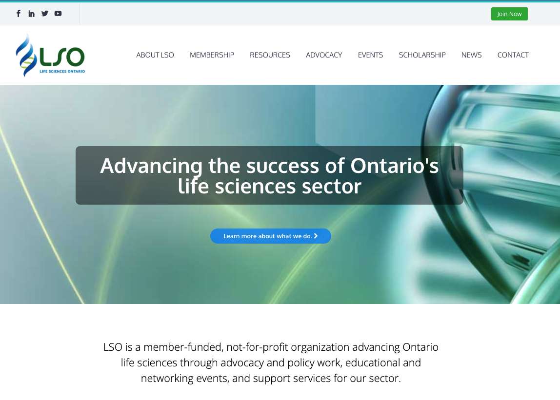
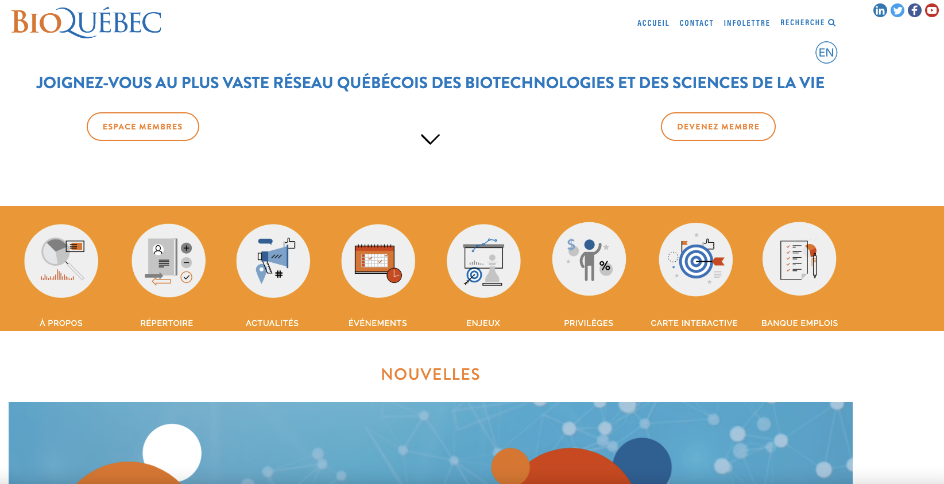

lifesciencesontario.ca
Cette présentation PowerPoint sera disponible sur les sites web et les chaînes YouTube de LSO et de BIOQuébec
bioquebec.com

